Slide 1
SỞ GIÁO DỤC VÀ ĐÀO TẠO THÀNH PHỐ HỒ CHÍ MINH
TRƯỜNG THPT TRẦN PHÚ
HỘI NGHỊ
CÔNG TÁC NGHIÊN CỨU KHOA HỌC
VÀ RÚT KINH NGHIỆM CÔNG TÁC BỒI DƯỠNG HỌC SINH GIỎI
TP.HCM, ngày 21 tháng 04 năm 2023

Slide 2
Trong những năm qua, công tác hướng dẫn nghiên cứu khoa học và bồi dưỡng học sinh giỏi luôn được nhà trường quan tâm, chú trọng và xem đây là hoạt động mũi nhọn về chuyên môn góp phần khẳng định thương hiệu của trường THPT Trần Phú trên địa bàn quận Tân Phú nói riêng và Thành phố nói chung.
Nhằm duy trì và phát huy những thành tích đã đạt được, ngày 21 tháng 04 năm 2023 trường THPT Trần Phú tổ chức:
HỘI NGHỊ CÔNG TÁC NGHIÊN CỨU KHOA HỌC
VÀ RÚT KINH NGHIỆM CÔNG TÁC BỒI DƯỠNG HỌC SINH GIỎI

Slide 4
CÔNG TÁC NGHIÊN CỨU KHOA HỌC

Slide 5
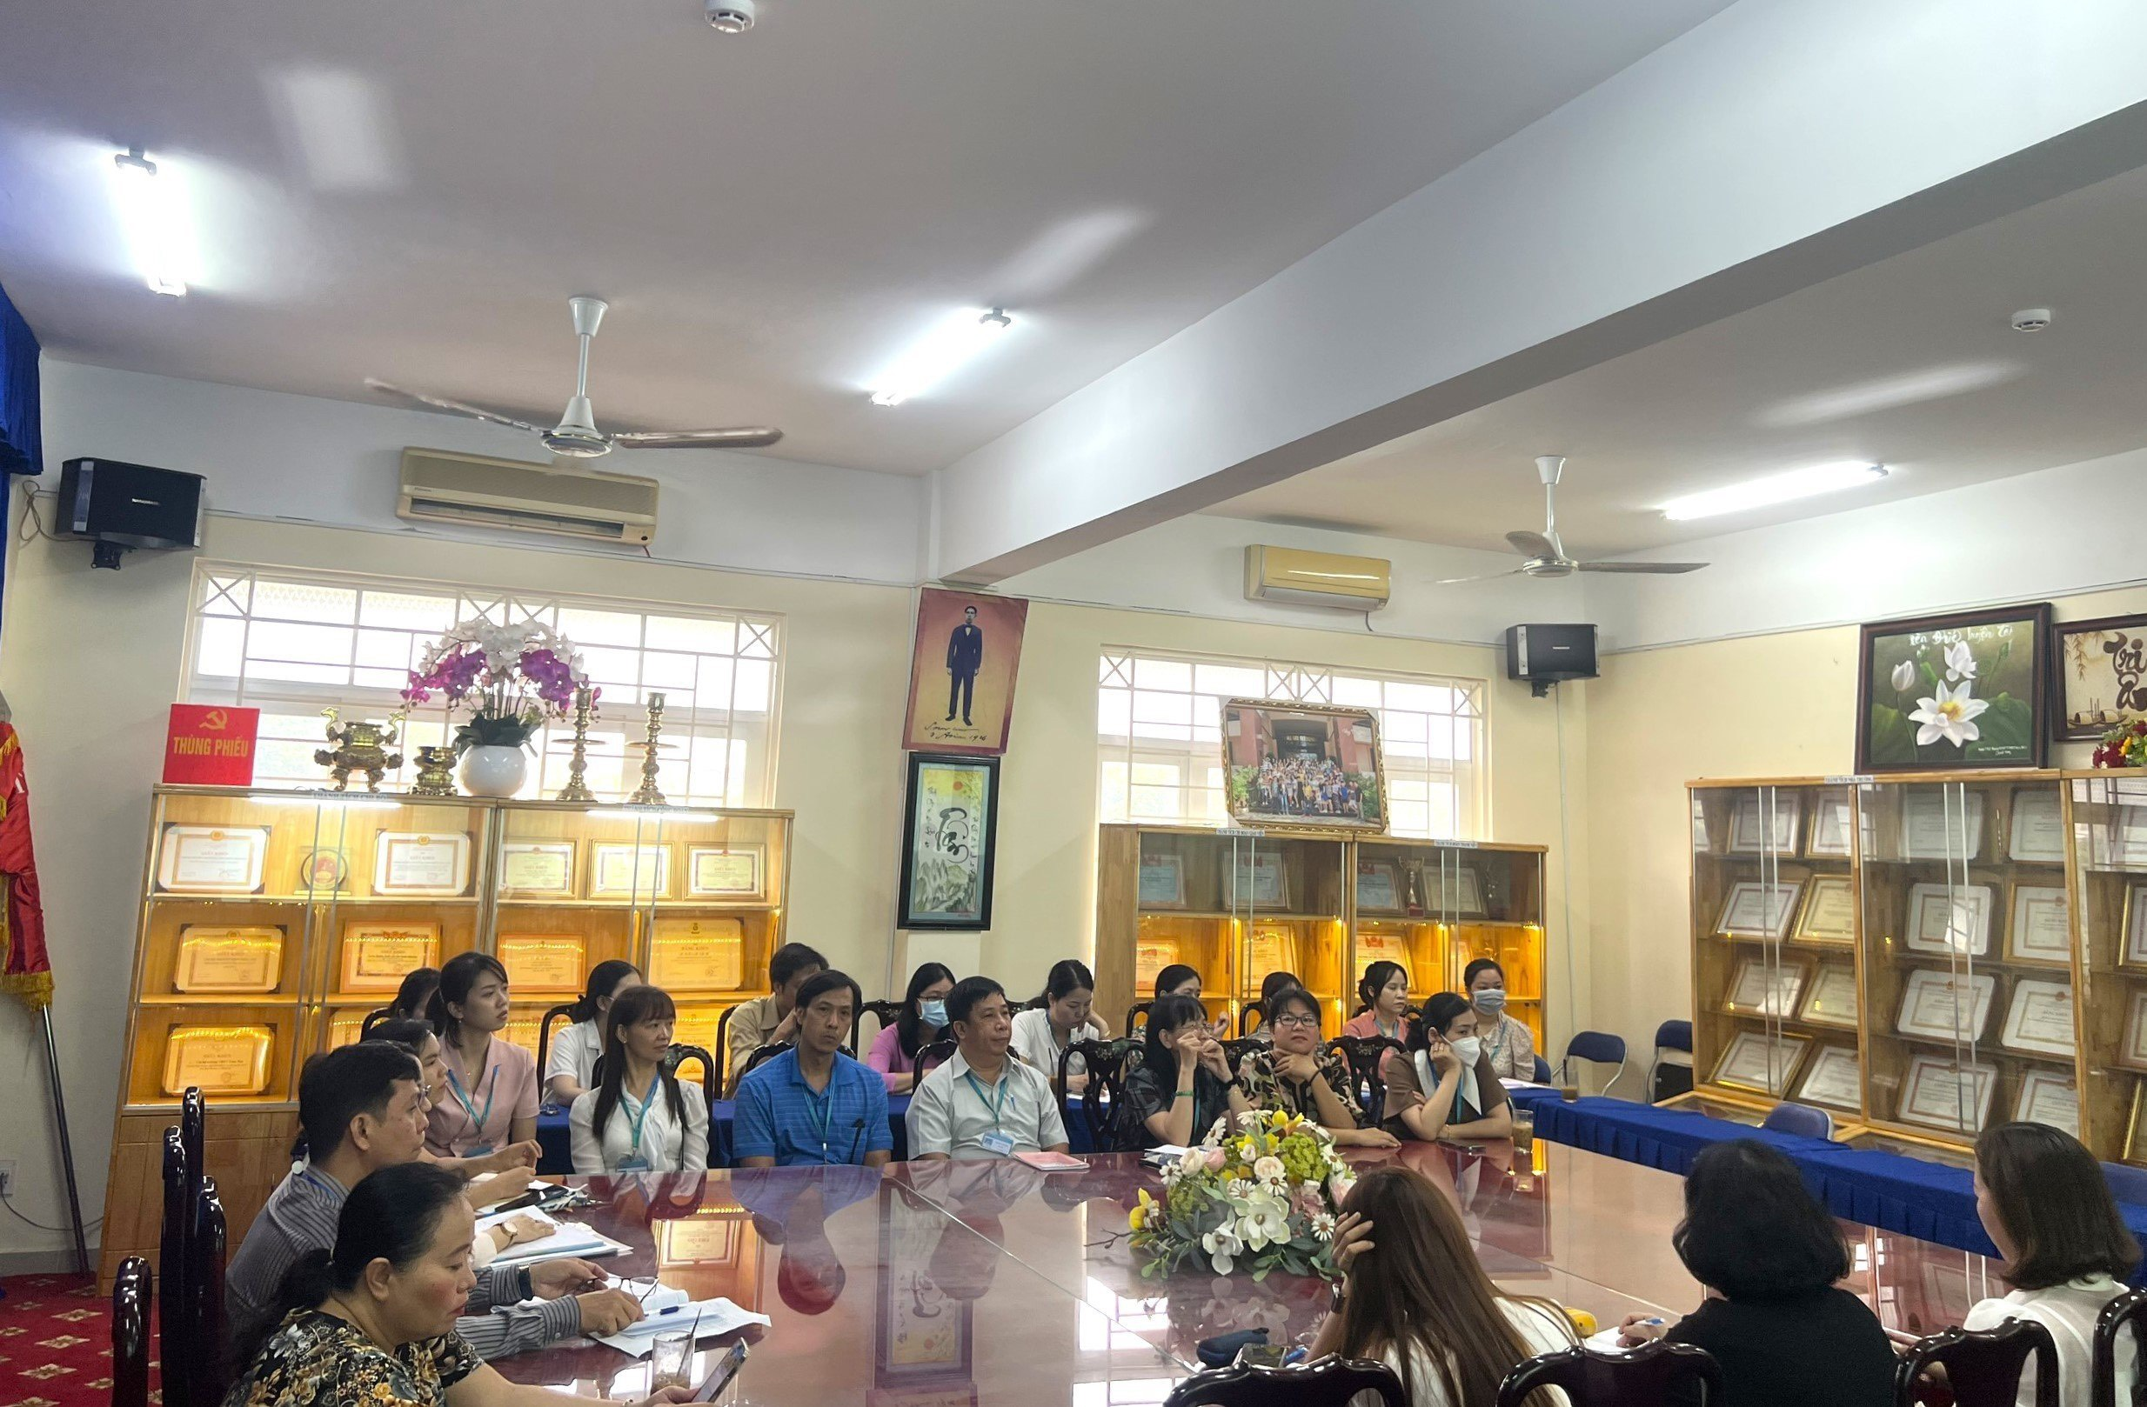

Slide 6
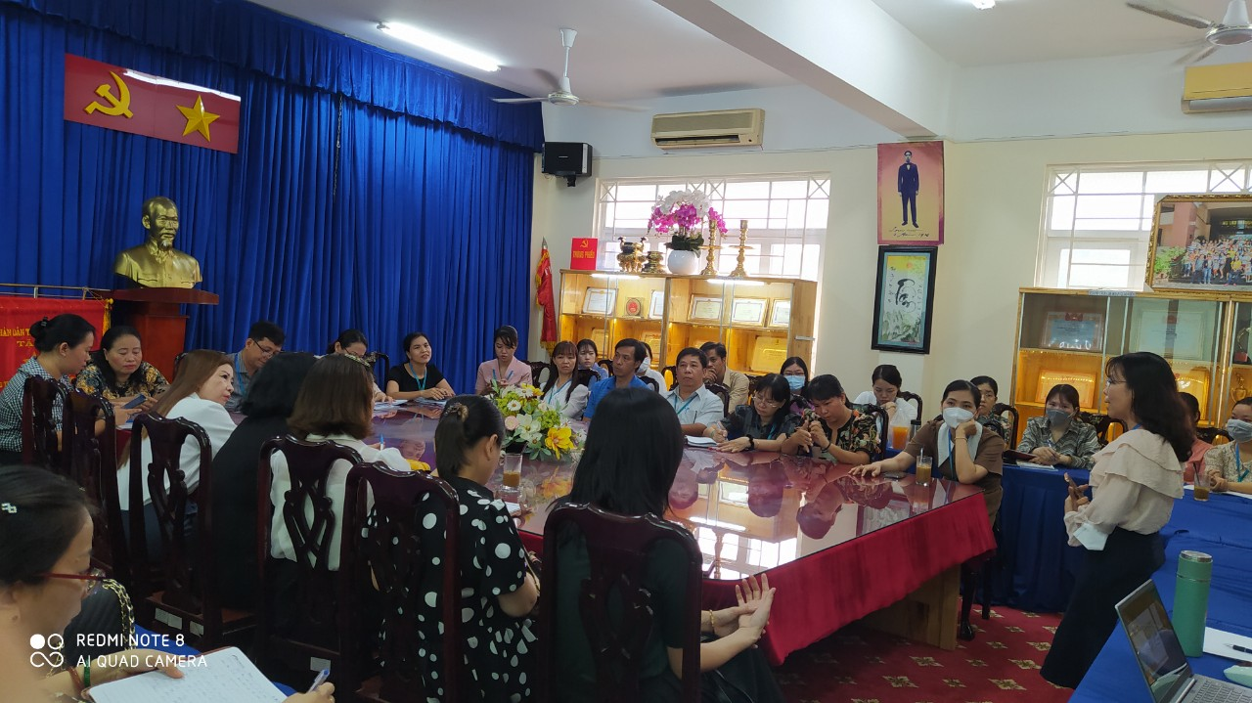
Cô Nguyễn An Hồ Quỳnh Giao
chia sẻ kinh nghiệm thực tế hướng dẫn nghiên cứu khoa học

Slide 7
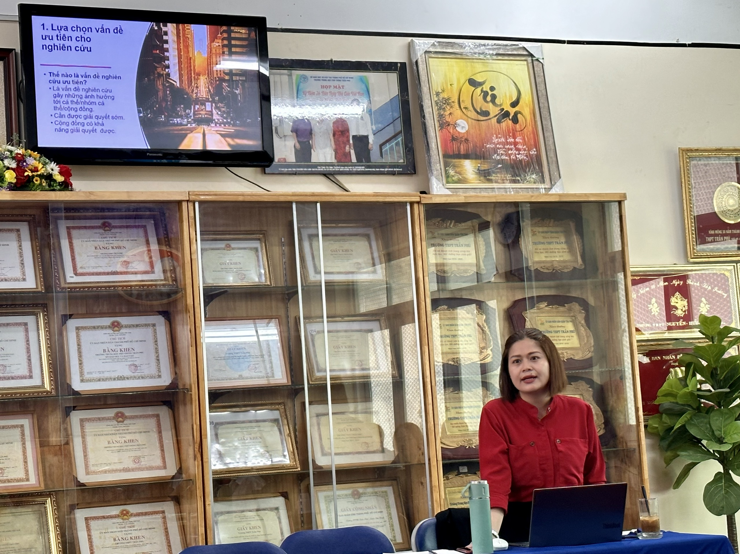
Tiến sĩ Vũ Thị Bắc – giảng viên Đại học Khoa học Xã hội và Nhân văn
chia sẻ kinh nghiệm nghiên cứu

Slide 8
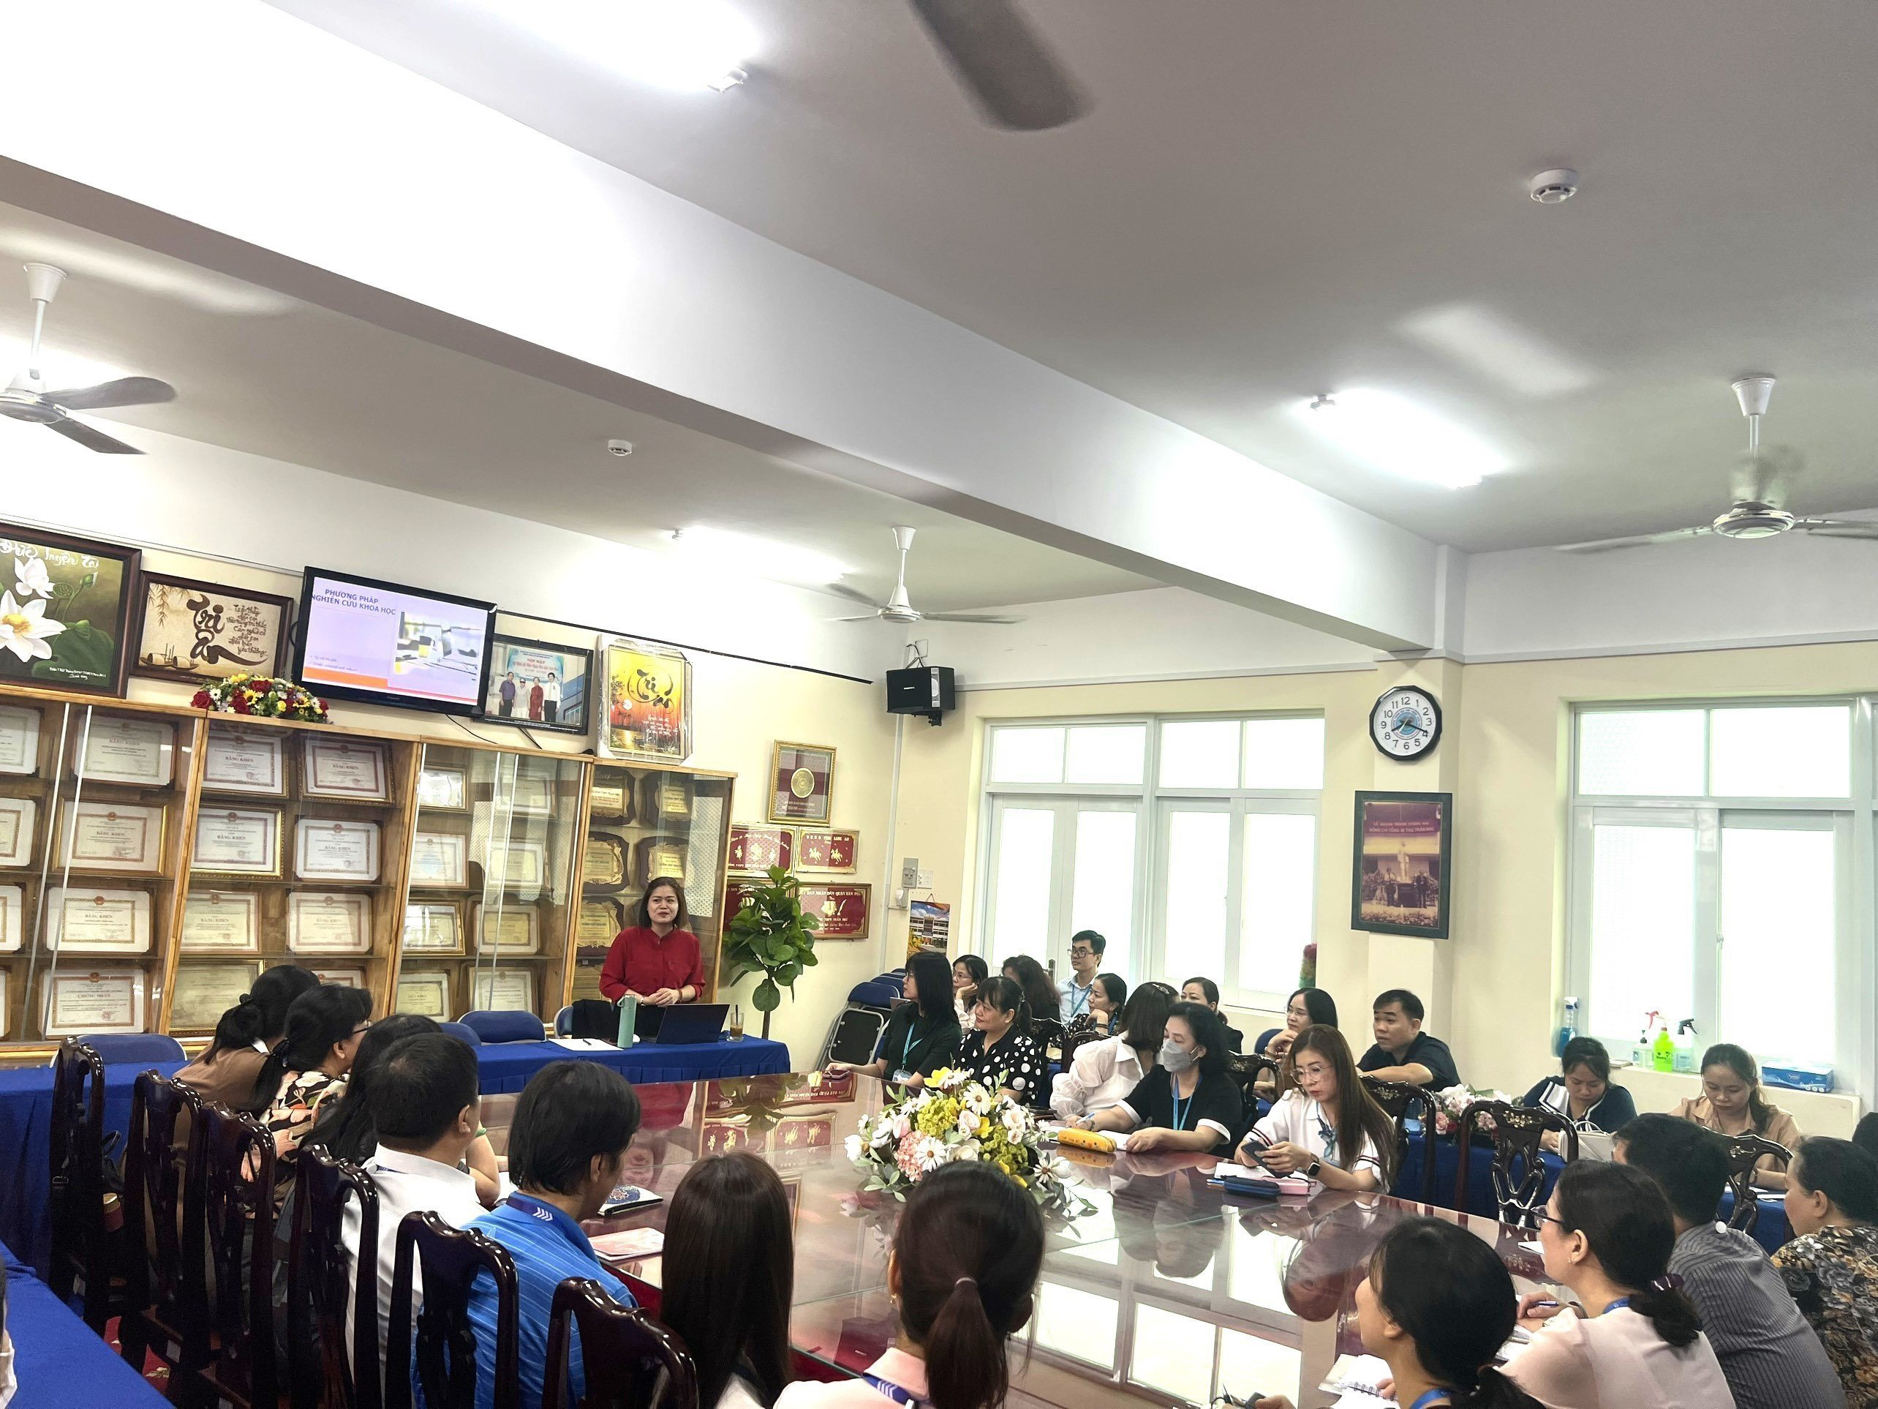
Tiến sĩ Vũ Thị Bắc – giảng viên Đại học Khoa học Xã hội và Nhân văn
chia sẻ kinh nghiệm nghiên cứu

Slide 9
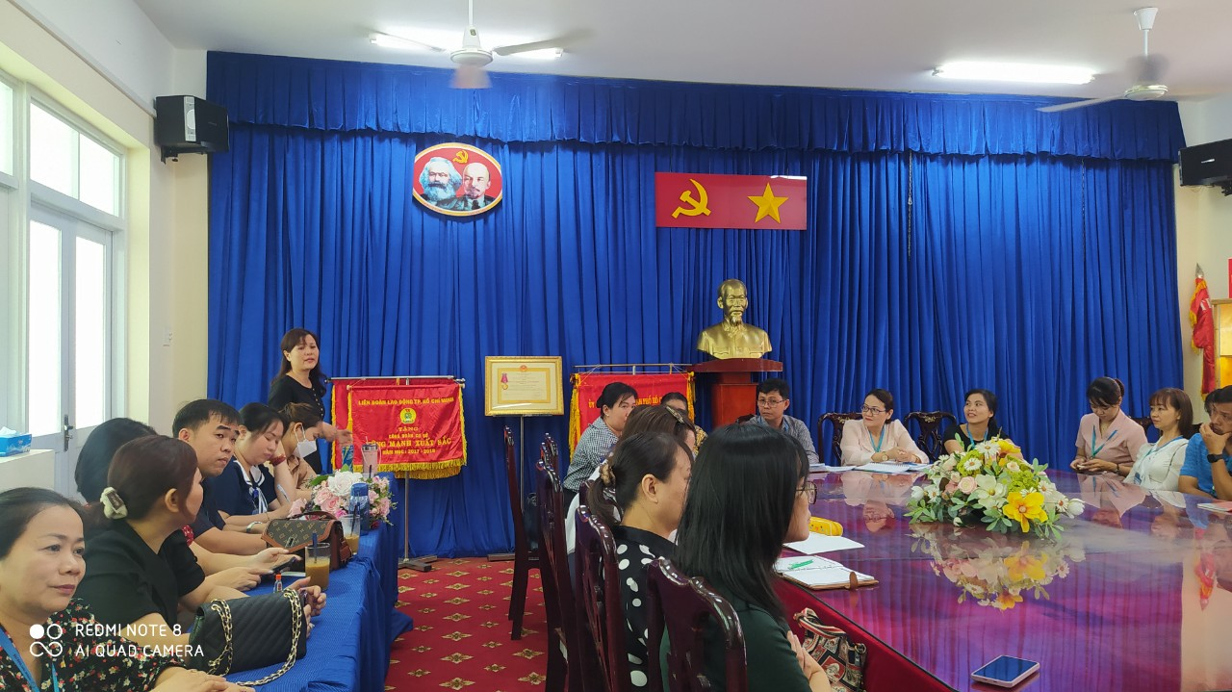
Giáo viên đặt câu hỏi, trao đổi với báo cáo viên

Slide 10
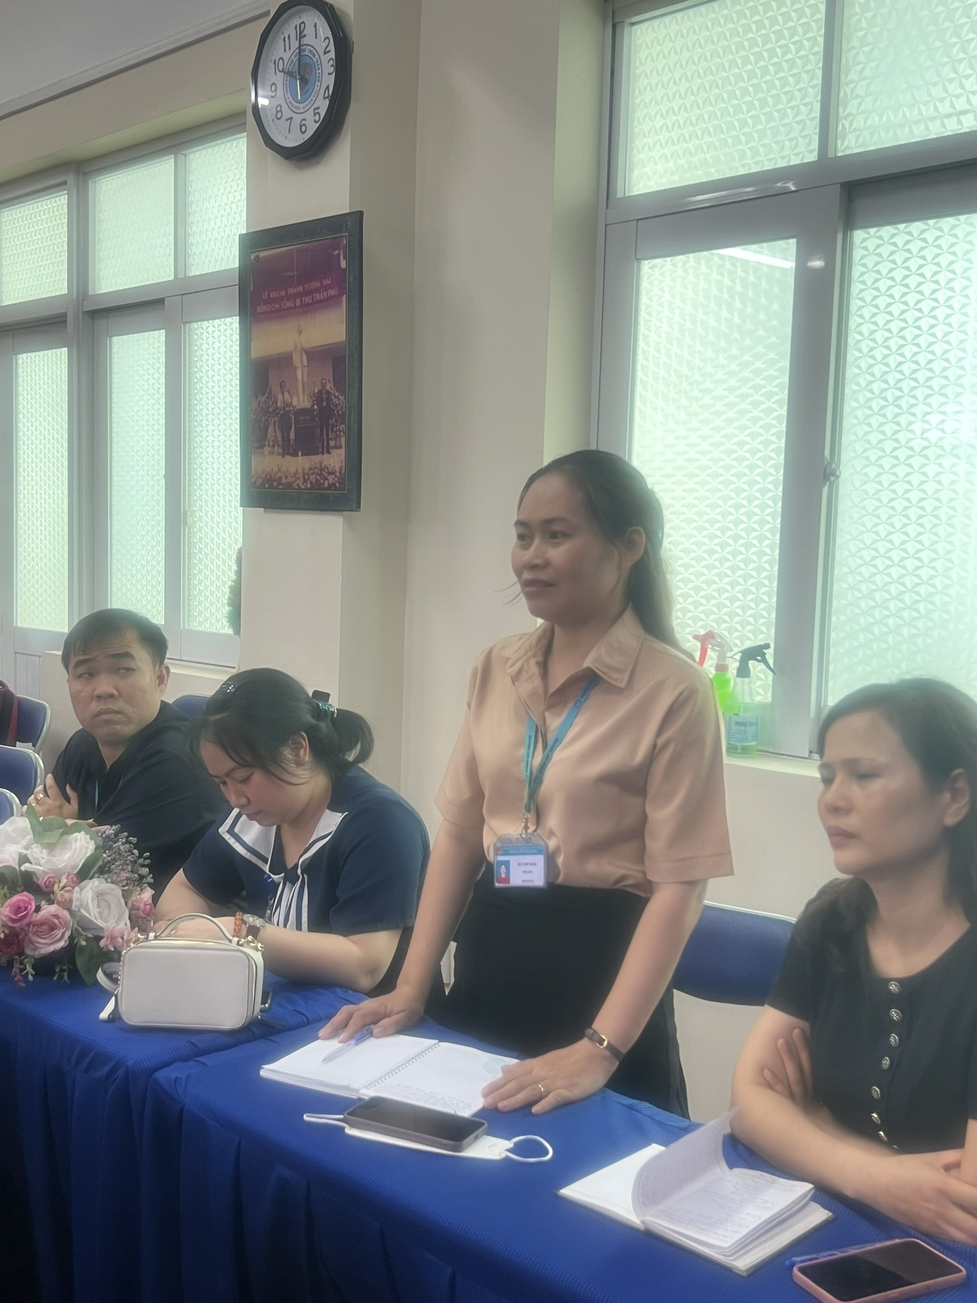
Giáo viên đặt câu hỏi, trao đổi với báo cáo viên

Slide 11
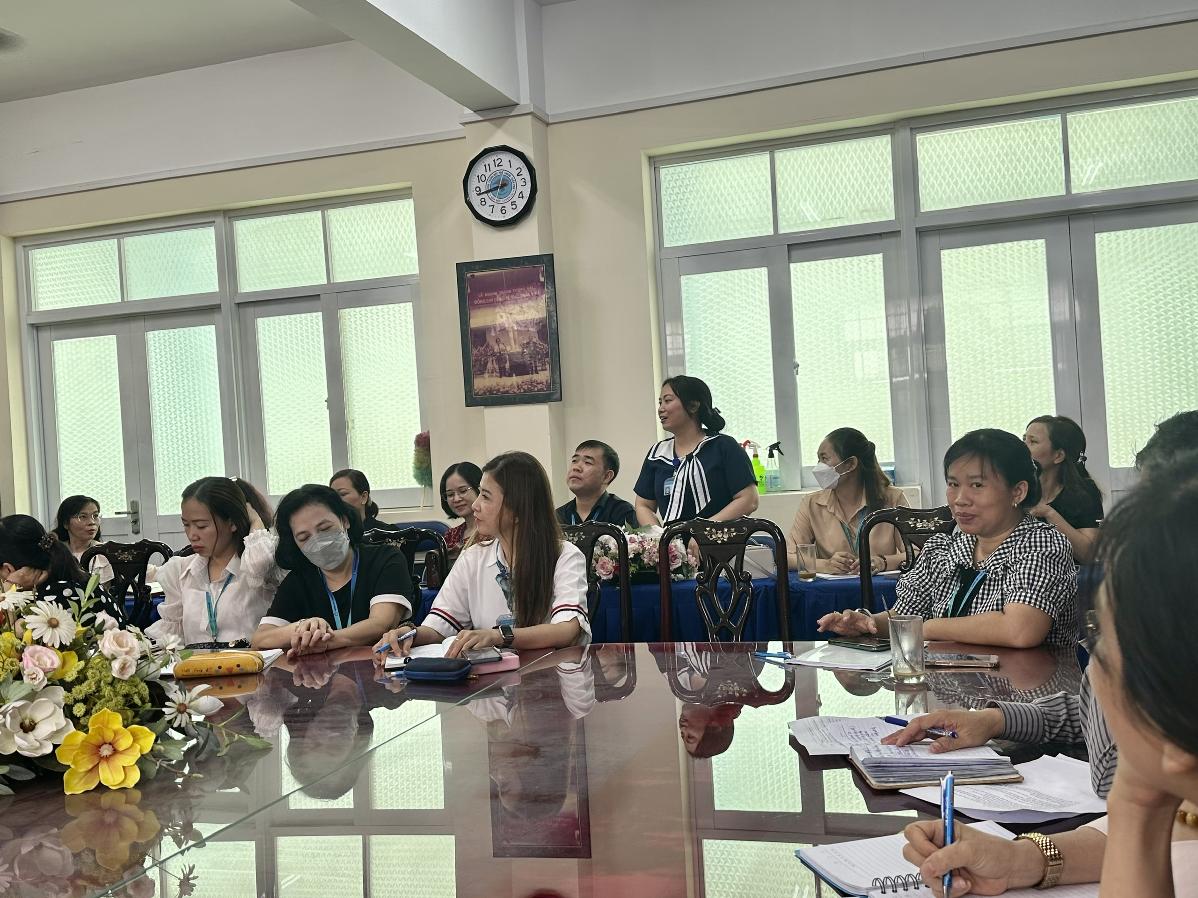
Giáo viên đặt câu hỏi, trao đổi với báo cáo viên

Slide 12
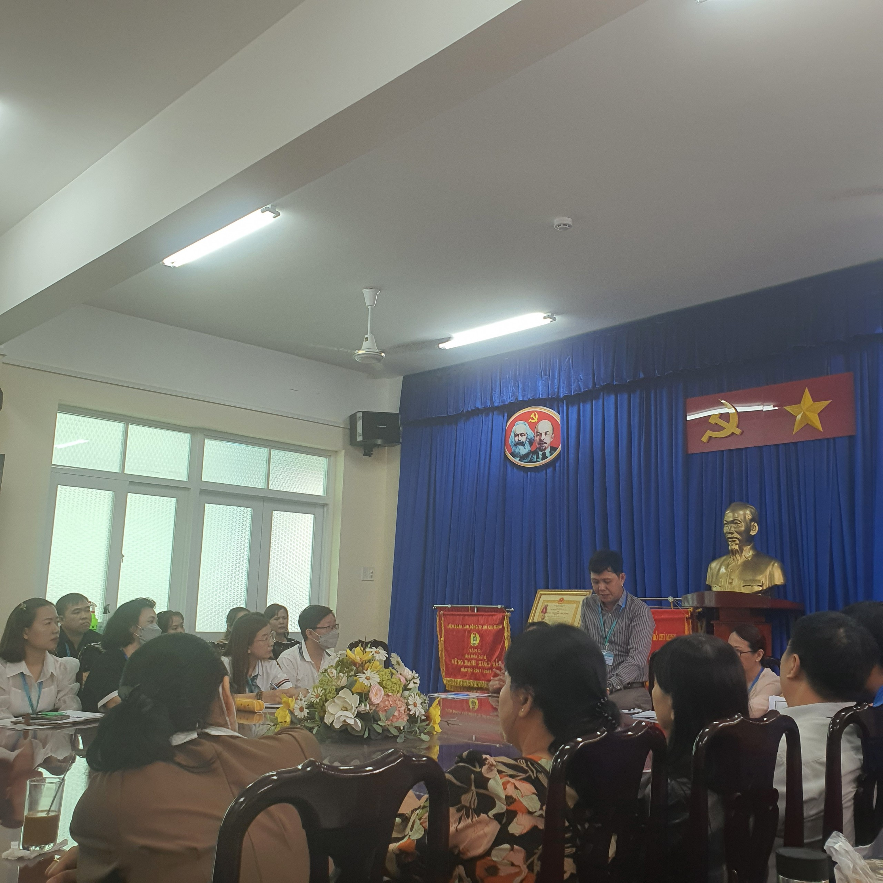
Ban lãnh đạo đặt câu hỏi, trao đổi với báo cáo viên

Slide 13
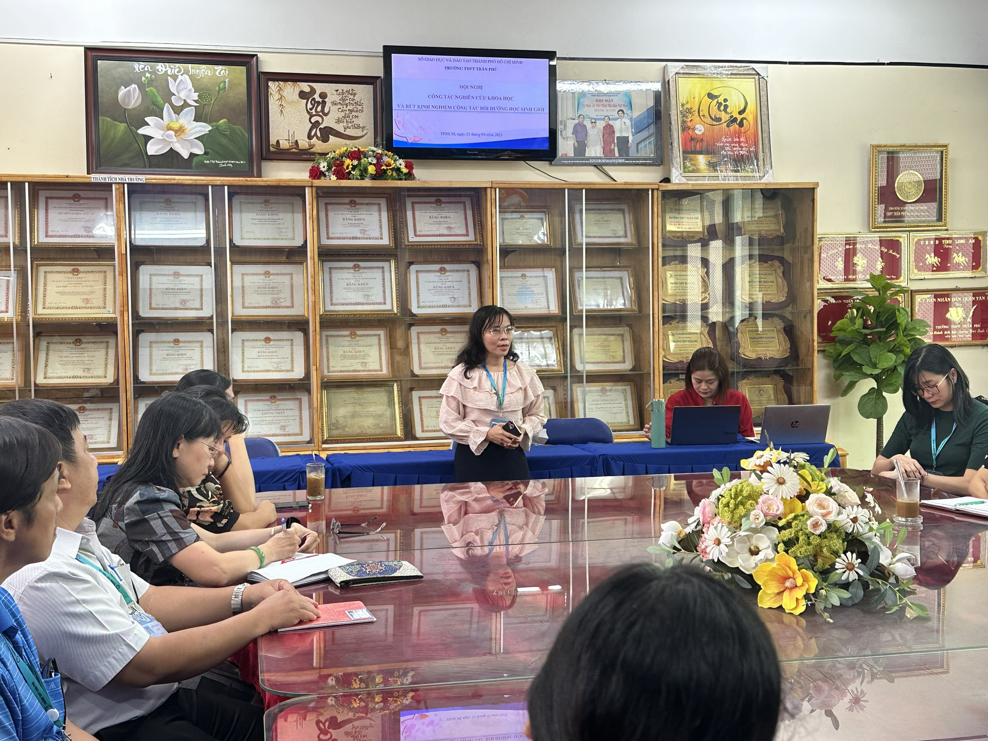
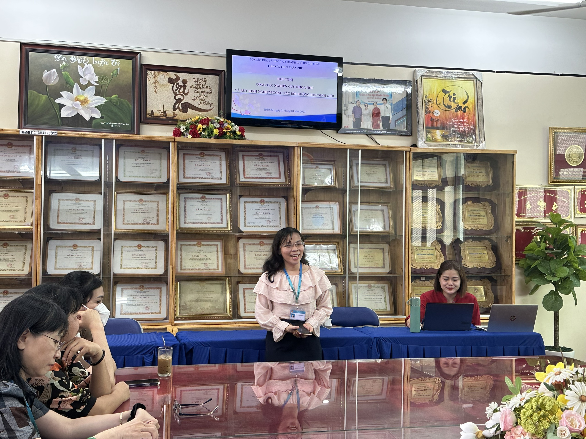
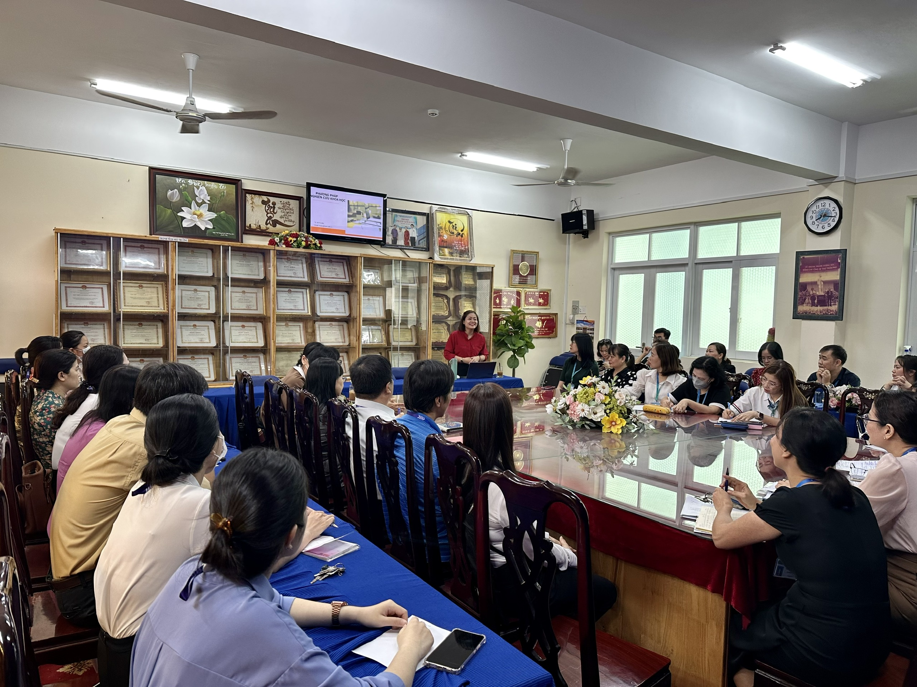
Tiến sĩ Vũ Thị Bắc giải đáp những trăn trở của giáo viên

Slide 14
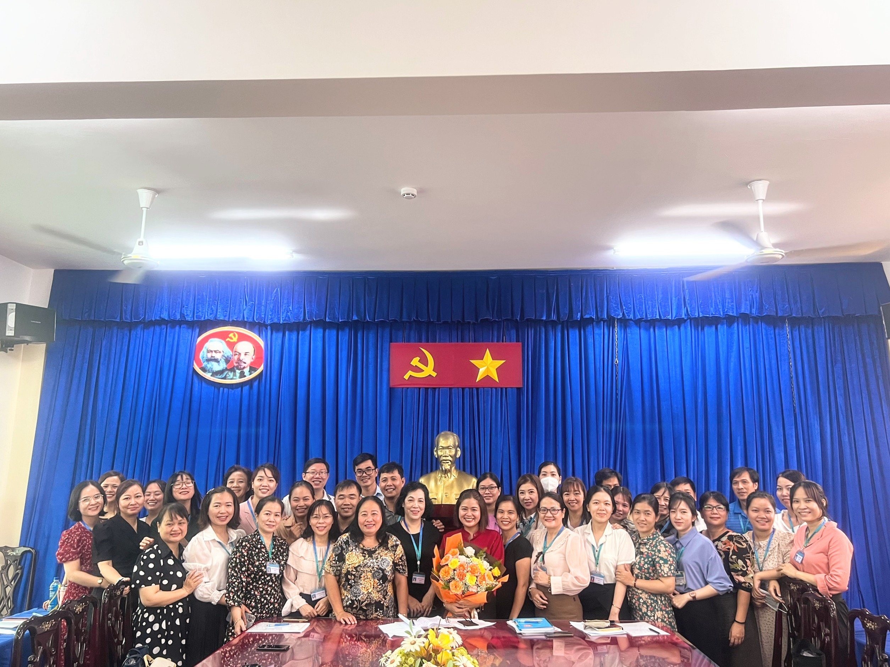
Tập thể lãnh đạo, giáo viên
tặng hoa và chụp ảnh lưu niệm cùng báo cáo viên

Slide 15
RÚT KINH NGHIỆM
CÔNG TÁC BỒI DƯỠNG HỌC SINH GIỎI

Slide 16
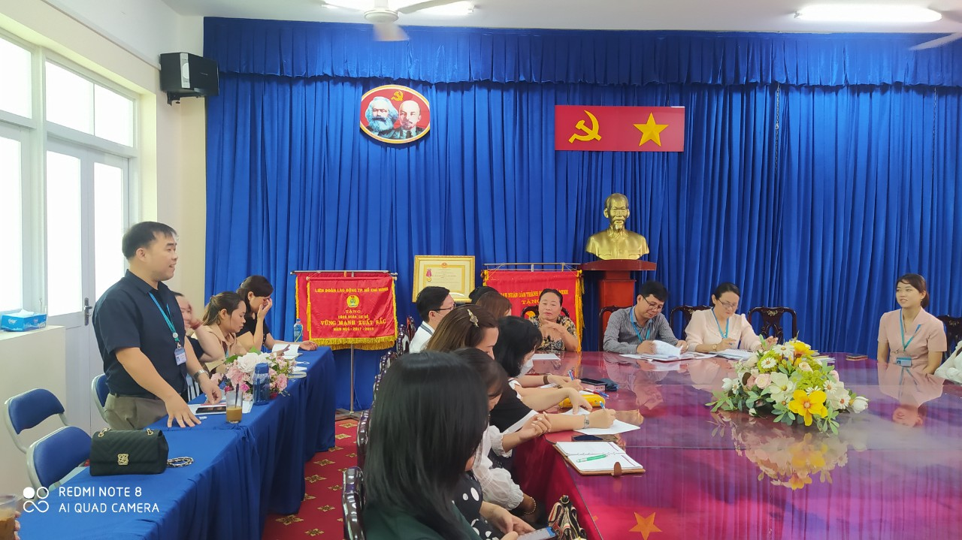
Giáo viên chia sẻ về công tác bồi dưỡng học sinh giỏi

Slide 17
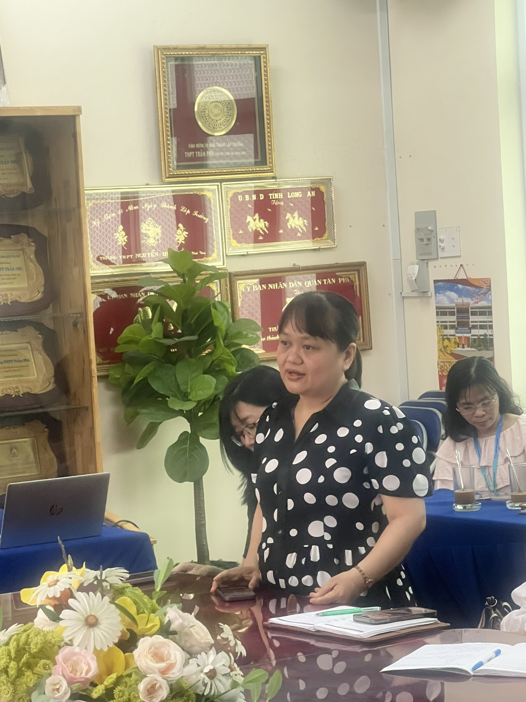
Giáo viên chia sẻ về công tác bồi dưỡng học sinh giỏi

Slide 18
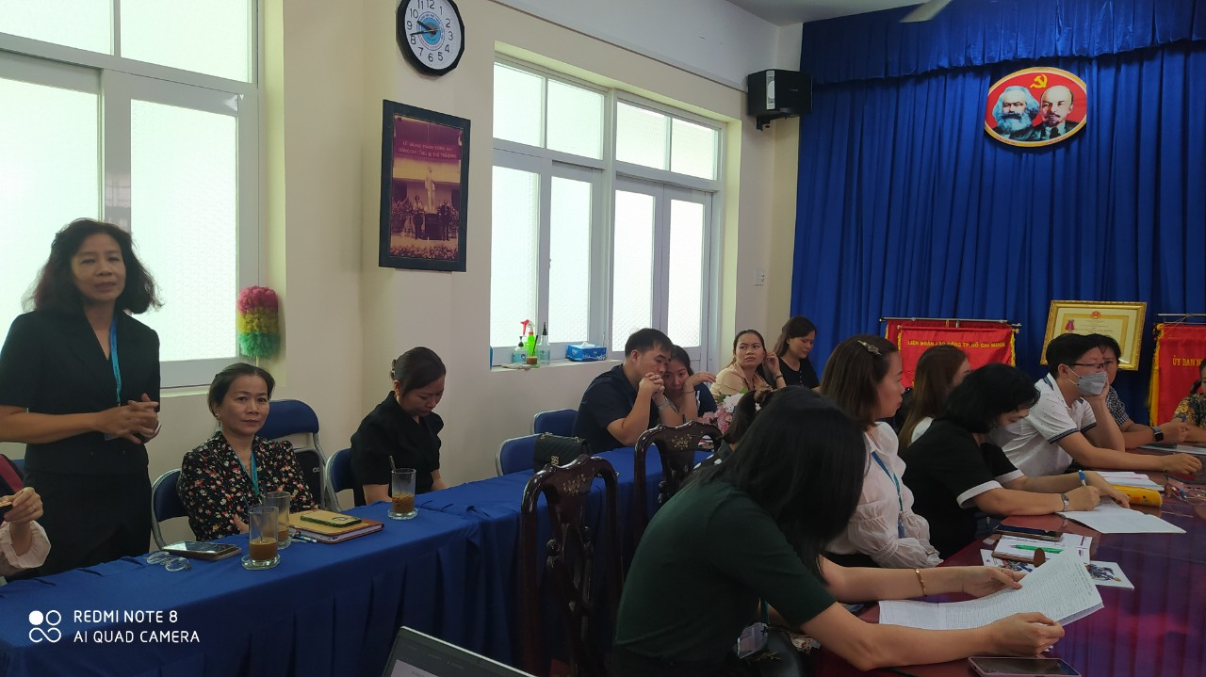
Giáo viên chia sẻ về công tác bồi dưỡng học sinh giỏi

Slide 19
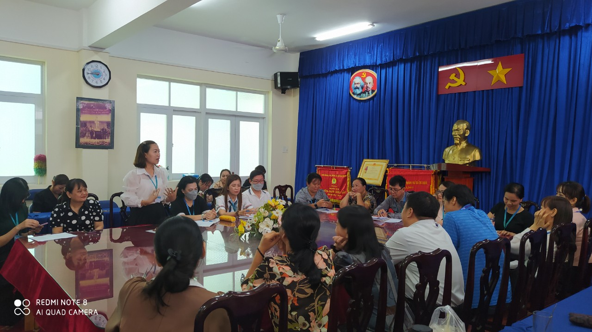
Giáo viên chia sẻ về công tác bồi dưỡng học sinh giỏi

Slide 20
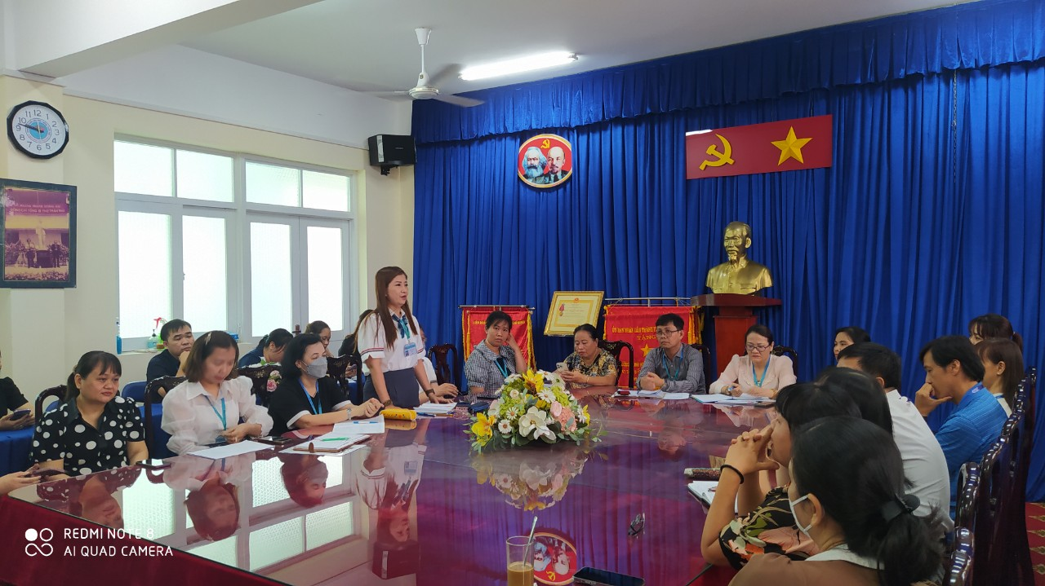
Giáo viên chia sẻ về công tác bồi dưỡng học sinh giỏi

Slide 21
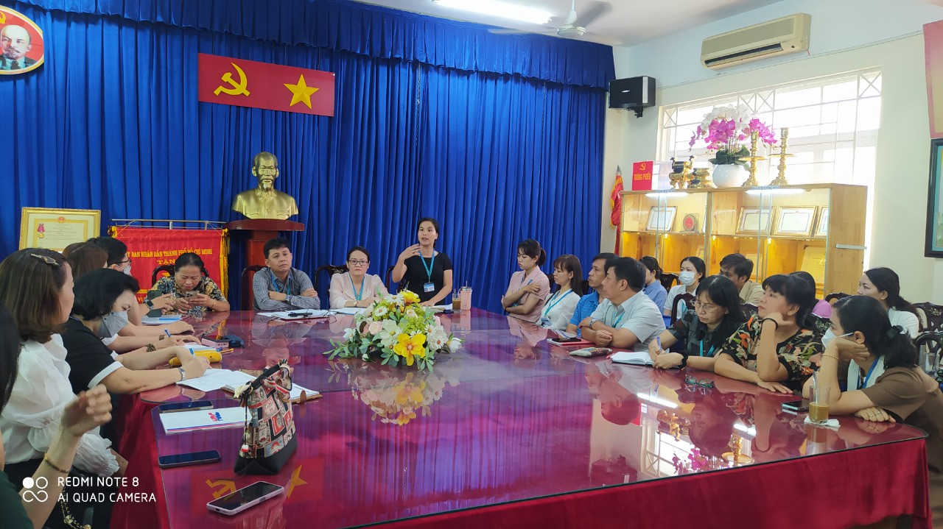
Cô Hoàng Thị Thắm – Phó hiệu trưởng
chia sẻ về công tác nghiên cứu khoa học và bồi dưỡng học sinh giỏi

Slide 22
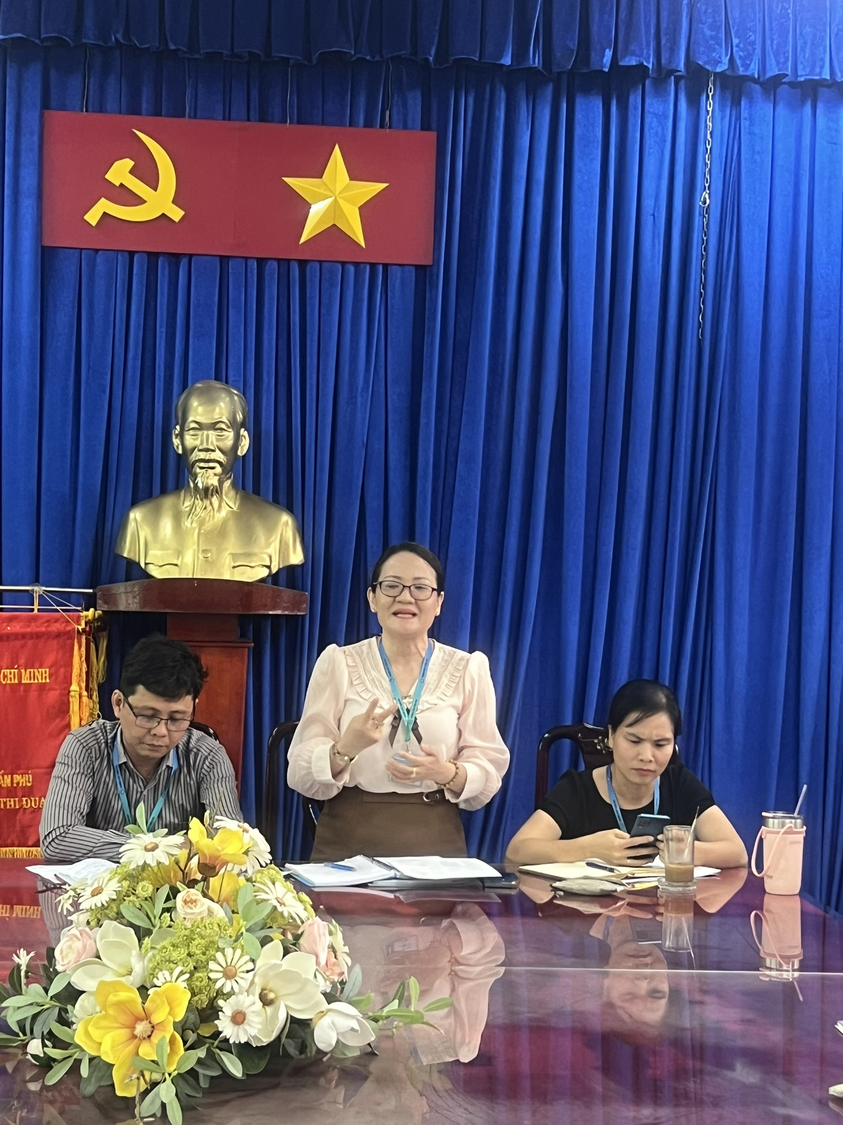
Cô Trần Thị Dũ – Phó hiệu trưởng
chia sẻ về công tác nghiên cứu khoa học và bồi dưỡng học sinh giỏi

Slide 23
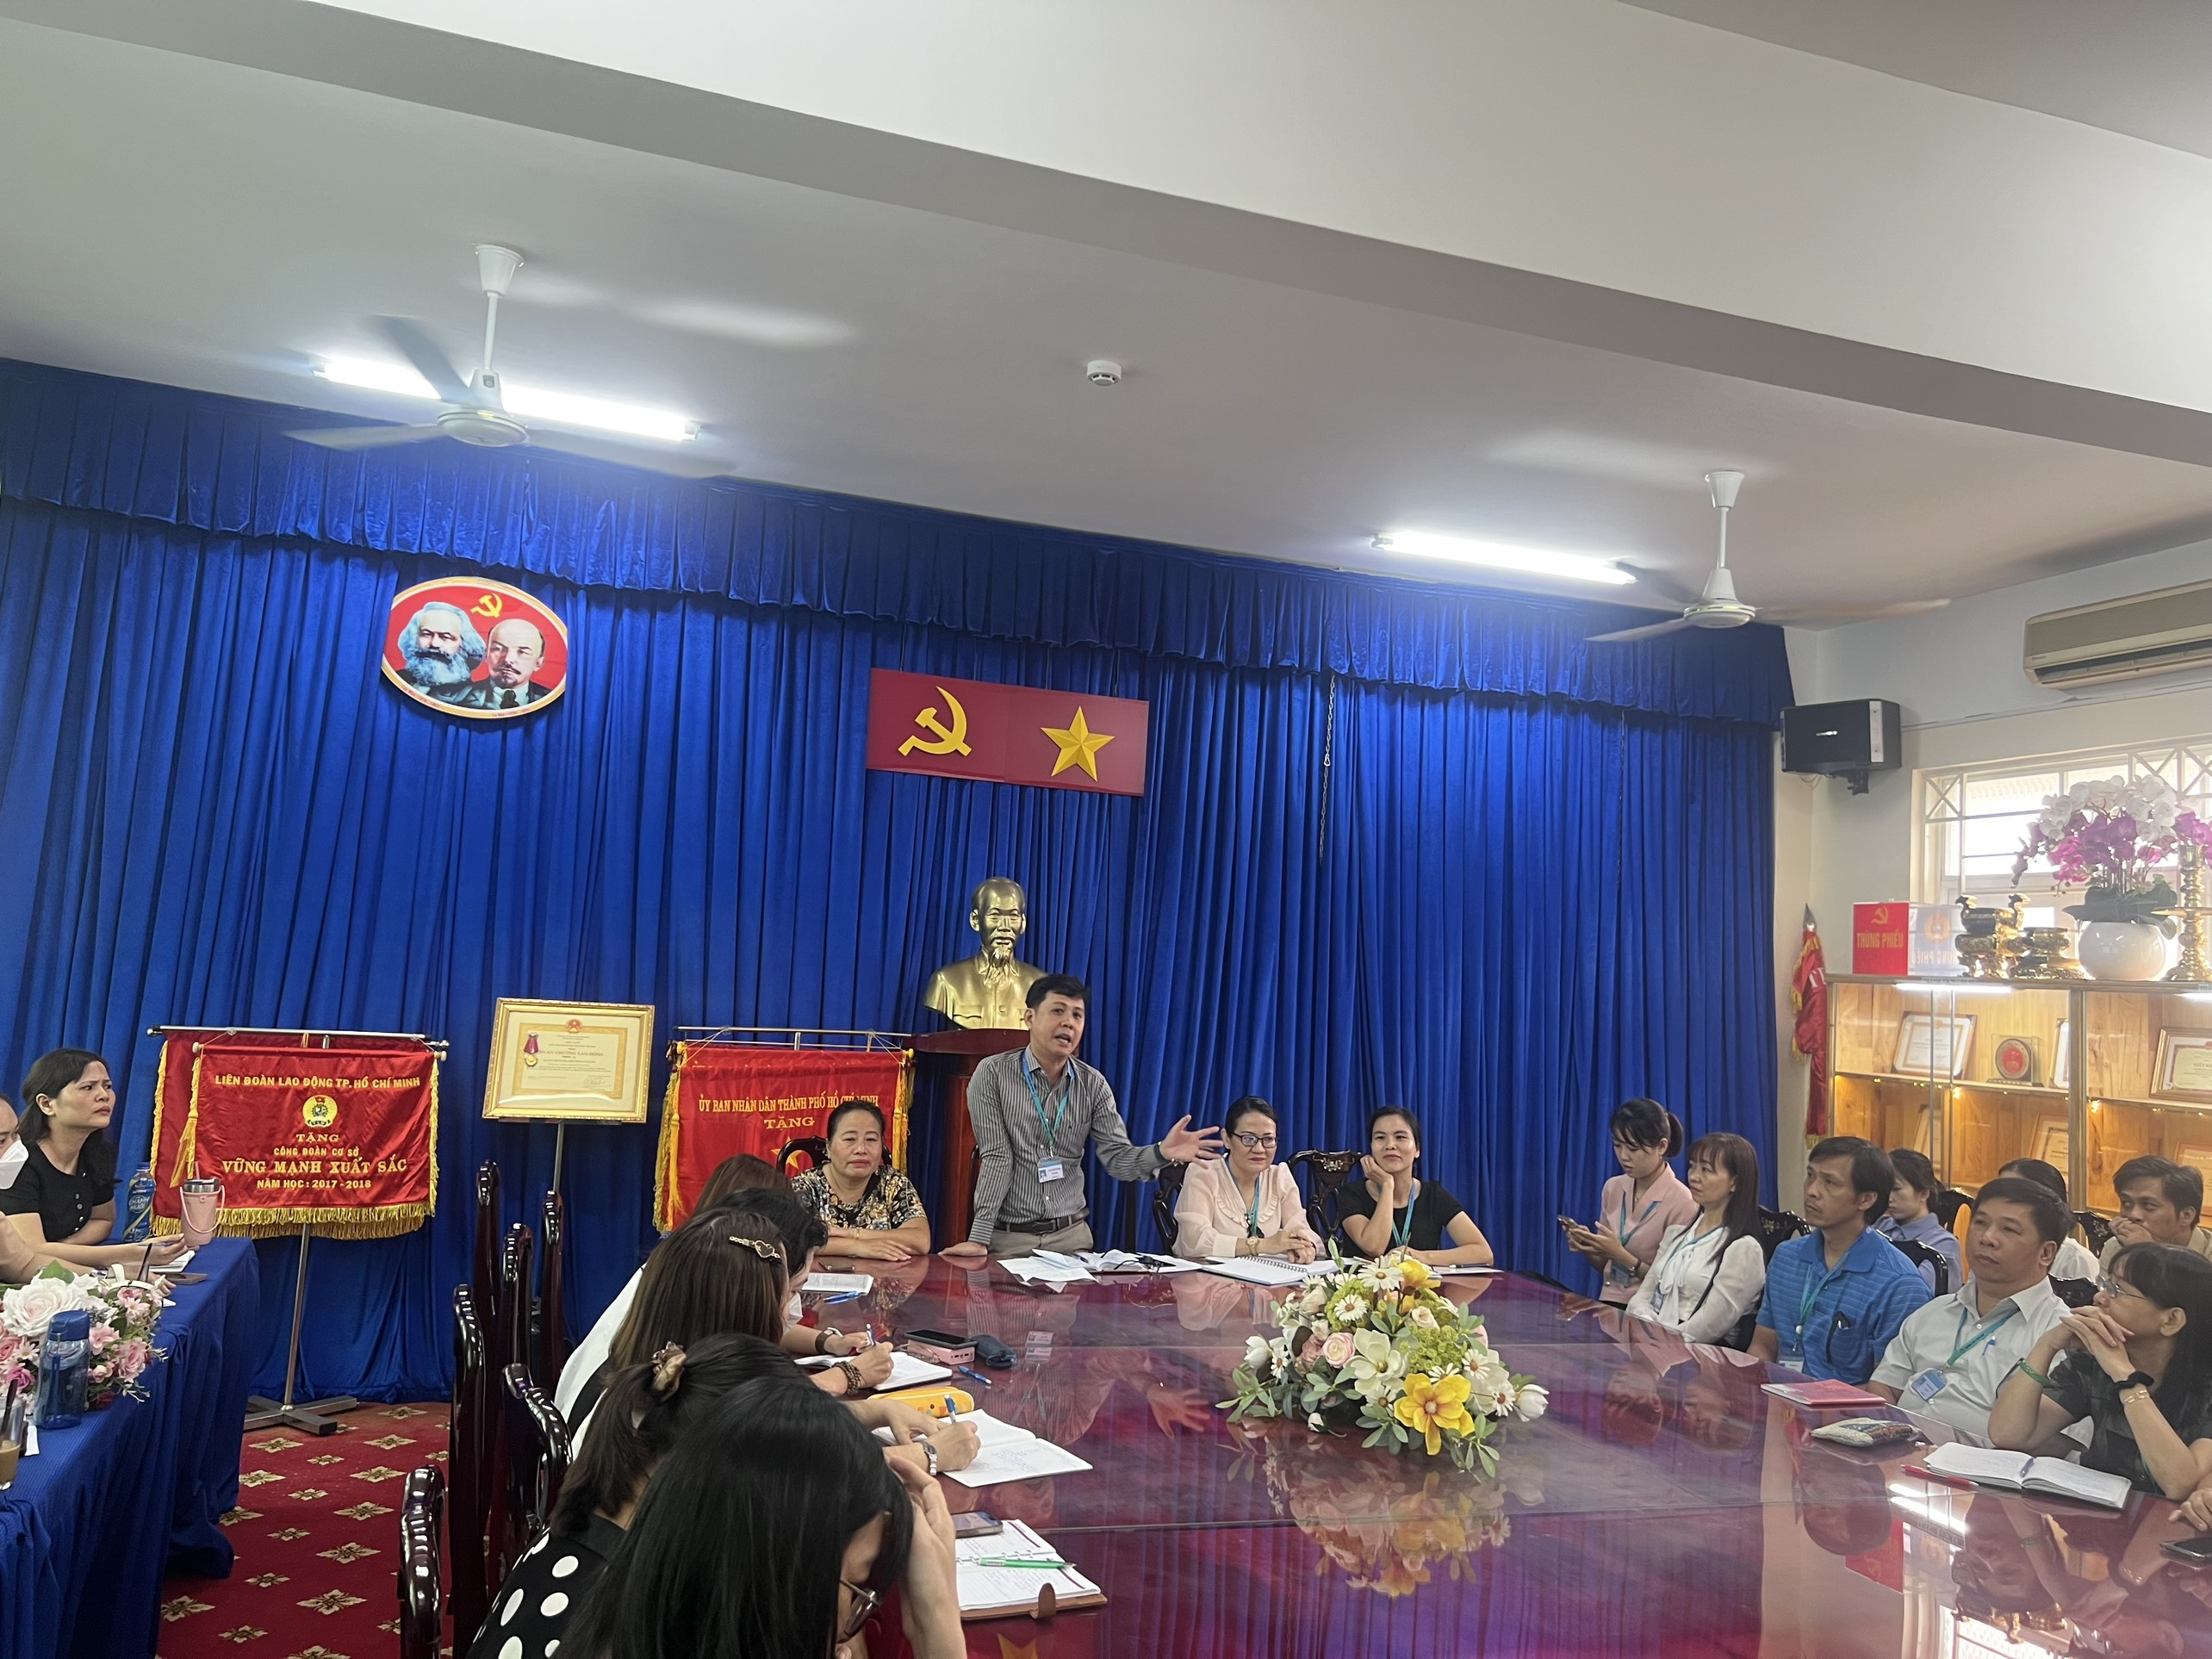
Thầy Nguyễn Đức Chính – Hiệu trưởng nhà trường
tổng kết hội nghị

